Slide 5
HONOR | INTIMIDAD | PRIVACIDAD | AUTODETERMINACIÓN

Slide 7
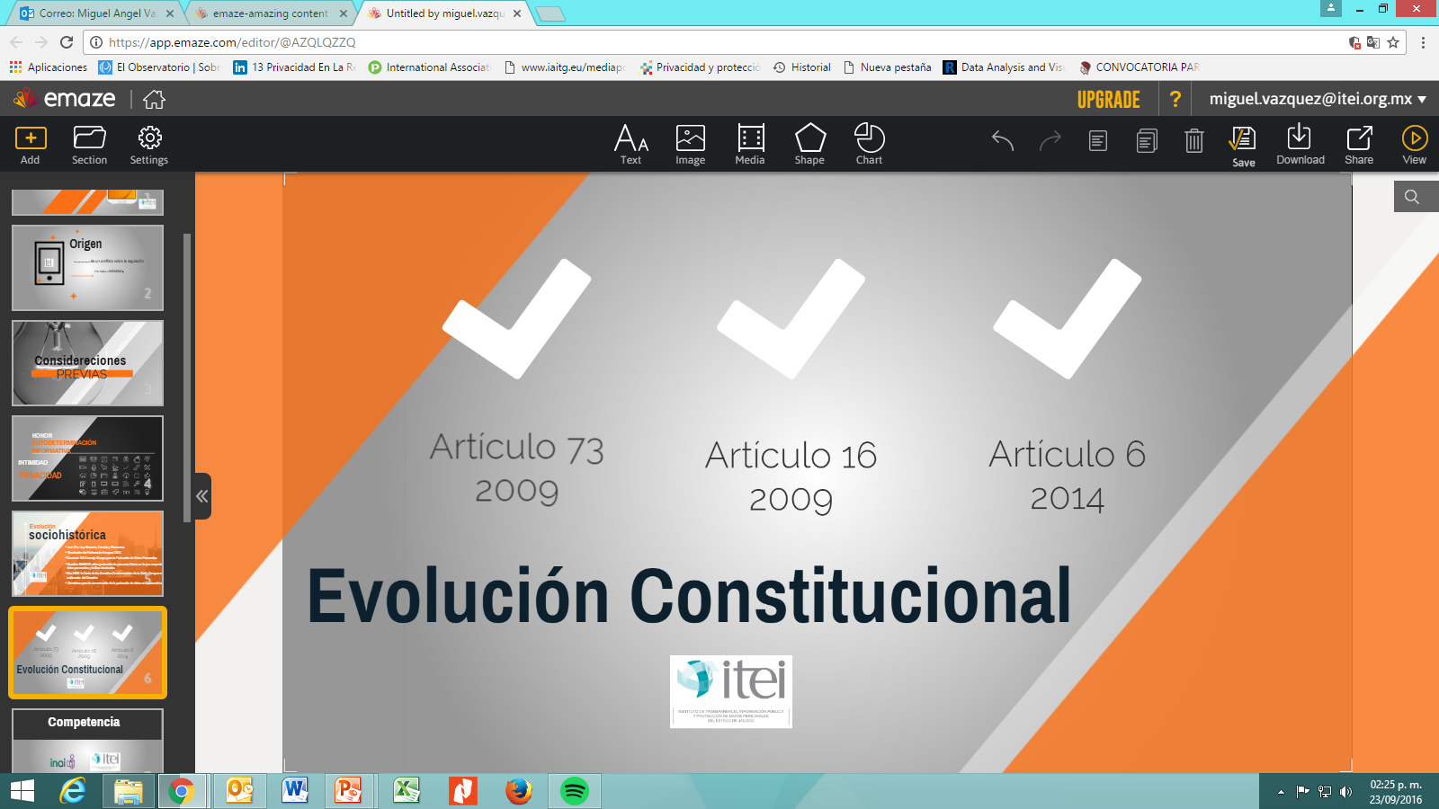

Slide 11
PRINCIPIO DE LOS PRINCIPIOS
NOMBRE | APLICACIÓN | COMPARATIVA JALISCO/MÉXICO

